Slide 1


Реферат · Обществознание
Основные принципы и нормы морали
Исследование фундаментальных моральных ценностей, их роли в обществе и отличий от правовых норм
Notes:
Добрый день. Сегодня мы поговорим об основах морали — тех принципах и нормах, которые направляют поведение человека в обществе.

Slide 2

Повестка
План выступления
Структура доклада: от морального сознания до практических примеров и выводов
01
Что такое мораль и её функции
Понятие, происхождение, роль в обществе
02
Принципы и нормы морали
Основные принципы: гуманизм, справедливость, милосердие
03
Мораль и право (сходства и различия)
Сравнение регуляторов поведения
04
Примеры морального выбора
Жизненные ситуации и дилеммы
05
Выводы
Ключевые итоги доклада
06
Источники
Использованная литература
Notes:
Перед нами план нашей сегодняшней встречи. Мы начнём с основ: разберёмся, что такое мораль и зачем она нужна обществу. Затем перейдём к её принципам и нормам, а также сравним мораль с правом — как они похожи и чем различаются. После этого на конкретных примерах посмотрим, как работает моральный выбор. В завершение подведём итоги и укажем источники, которые помогут углубить тему. Итак, поехали!

Slide 3

Обзор
Что такое мораль и её функции
01
02
Регулятивная
Воспитательная
Направляет поведение людей в обществе, устанавливает рамки допустимого и недопустимого.
Формирует нравственные качества личности, учит различать добро и зло.
03
04
Познавательная
Оценочная
Помогает познавать нравственные ценности и осмысливать моральные нормы.
Даёт возможность оценивать поступки и явления с точки зрения морали.
Notes:
Мораль — это не просто свод правил, а важнейший механизм регулирования отношений в обществе. Она выполняет четыре ключевые функции. Регулятивная функция задаёт ориентиры поведения, воспитательная — формирует личность. Познавательная помогает нам понимать, что такое хорошо и что такое плохо, а оценочная позволяет давать нравственную оценку поступкам. Вместе они создают основу нашего социального взаимодействия.

Slide 4


Принципы и нормы
Принципы и нормы морали
Основные принципы морали: гуманизм, справедливость, милосердие. Нормы: не убий, не укради, не лги. Эти принципы регулируют поведение людей в обществе, формируя нравственные ориентиры.
Моральные принципы — основа нравственности.
Notes:
Давайте рассмотрим основные принципы и нормы морали. Ключевые принципы — гуманизм, справедливость и милосердие. Они лежат в основе нашего отношения к другим людям. Нормы же, такие как «не убий», «не укради», «не лги», являются конкретными правилами, направленными на защиту личности и общества. Эти нормы мы впитываем с детства, и они помогают нам жить в гармонии. Обратите внимание на фотографию — рукопожатие символизирует доверие и уважение, которые строятся на моральных принципах.

Slide 5

Сравнительный анализ
Мораль и право: сходства и различия
Мораль
Право
Нормативность: обе системы содержат нормы, регулирующие поведение
VS
Способ установления: мораль формируется обществом, право — государством
Регулирование: направлены на упорядочивание общественных отношений
Санкции: мораль — общественное осуждение, право — государственное принуждение
Оценочный характер: оценивают действия как добрые/злые, правомерные/неправомерные
Формальная определённость: мораль — неписаные нормы, право — писаные законы
Общее
Мораль и право как социальные регуляторы имеют общие черты, но различаются по происхождению и механизмам действия.
Notes:
Давайте сравним мораль и право. У них много общего: обе системы нормативны, регулируют поведение и дают оценку поступкам. Но есть и ключевые различия. Мораль рождается в обществе, её санкции — это общественное мнение. Право же создаётся государством и защищается принудительной силой закона. Понимание этих различий помогает увидеть, как моральные нормы могут становиться правовыми или наоборот.

Slide 6

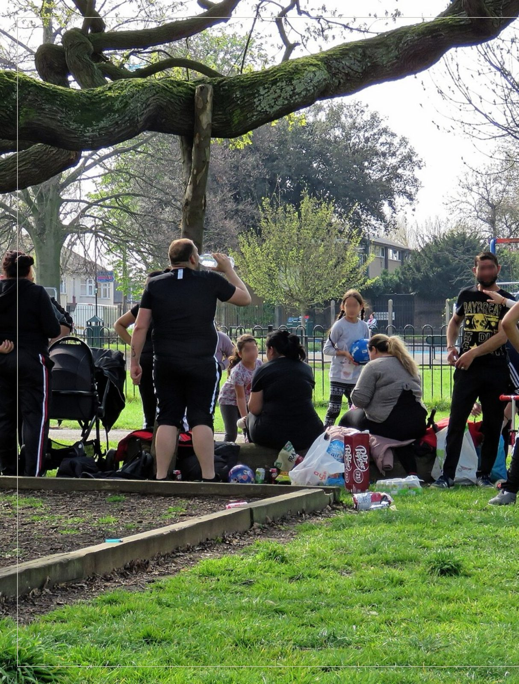
Моральный выбор
Примеры морального выбора в повседневной жизни
Представьте: вы спешите на важную встречу и видите, что пожилому человеку стало плохо на улице. Остановиться и помочь — значит опоздать на встречу. Пройти мимо — возможно, пострадает человек. Этот выбор основан на моральных принципах: долг помощи нуждающимся и совесть, которая не позволит чувствовать себя хорошо после…
В каждом моральном выборе важны не только последствия, но и намерения.
Notes:
Давайте рассмотрим конкретный пример морального выбора. Вот ситуация: вы опаздываете на важную встречу, но видите, что человеку нужна помощь. Что вы сделаете? Этот выбор не имеет правильного ответа с точки зрения выгоды, но мораль подсказывает: долг помощи и совесть говорят остановиться. Именно такие моменты формируют нашу нравственность. На следующем слайде мы подведём итоги.

Slide 7

Итоговый вывод
Мораль — основа человеческого общежития
Моральные нормы регулируют отношения между людьми, задают рамки добра и зла, справедливости и несправедливости. Без них невозможно представить цивилизованное общество: ослабление морали ведёт к хаосу и разрушению социальных связей. Мораль — это не просто свод правил, а внутренний компас каждого человека, позволяющий с…
Notes:
Подводя итог, можно сказать, что мораль — это фундамент, на котором держится любое общество. Без общих представлений о добре и зле мы не смогли бы договариваться и сосуществовать. Поэтому так важно помнить о моральных принципах в повседневной жизни.

Slide 8

Источники
Список использованной литературы
1.
Аристотель. Никомахова этика / пер. с древнегреч. Н.В. Брагинской. — М.: Эксмо, 2020. — 448 с.
2.
Кант И. Основы метафизики нравственности / пер. с нем. — СПб.: Наука, 2019. — 256 с.
3.
Гусейнов А.А., Апресян Р.Г. Этика: учебник для вузов. — 4-е изд. — М.: Юрайт, 2023. — 432 с.
4.
Словарь по этике / под ред. А.А. Гусейнова. — М.: Политиздат, 1989. — 447 с.
5.
Этика: энциклопедический словарь / под ред. Р.Г. Апресяна и А.А. Гусейнова. — М.: Гардарики, 2001. — 672 с.
Полный список источников включает более 20 наименований
Notes:
На этом слайде представлены основные источники, которые легли в основу нашего доклада. Это классические труды Аристотеля и Канта, современные учебники по этике, а также словари и энциклопедии. Рекомендую их всем, кто хочет глубже разобраться в теме морали. Далее мы подведем итоги.

